Slide 1
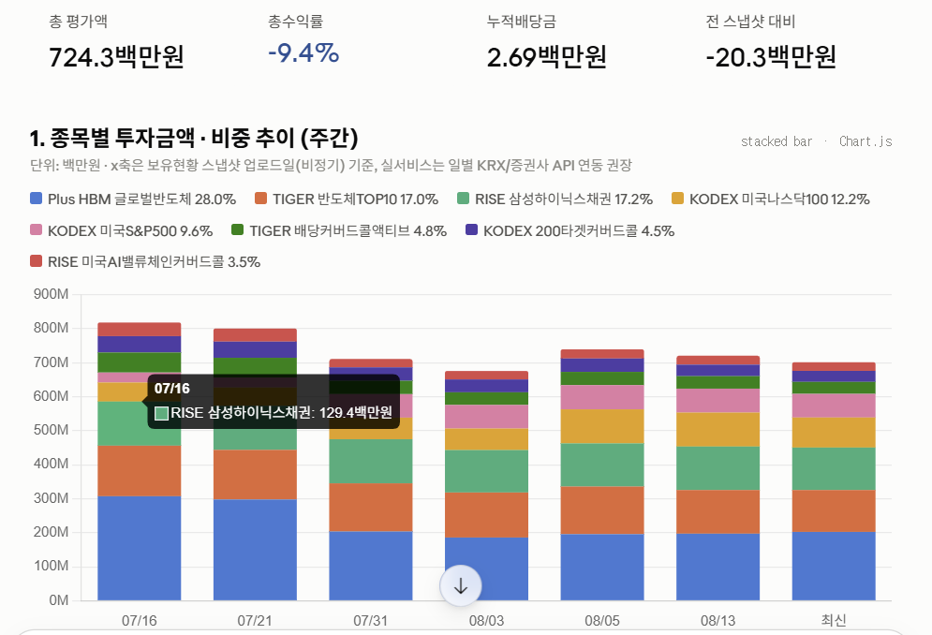

Slide 2
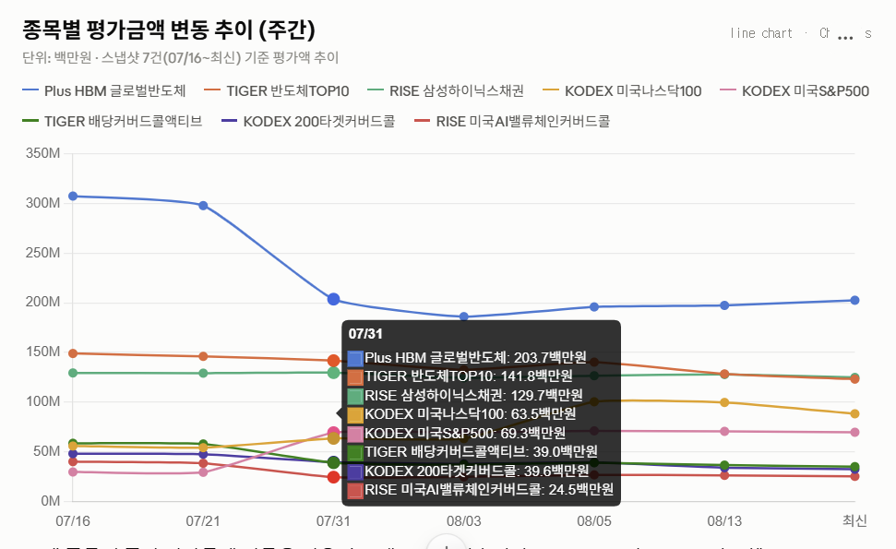
종목, 주간 달력(from, to) 조회 조건 추가

Slide 3
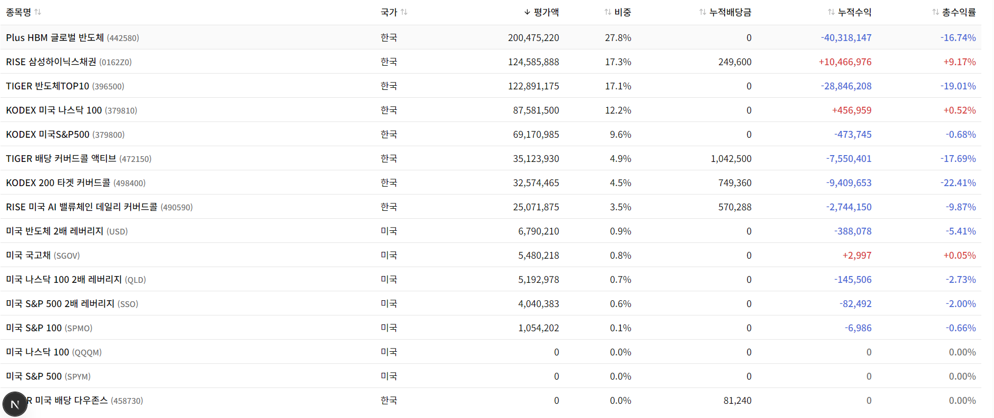
종목, 주간 달력(from, to) 조회 조건 추가
리스트는 아래와 같이 구성
평가액 ( 조회 조건 from ), 평가액(조회조건 to)
비중 ( 조회 조건 from ), 평가액(조회조건 to)
조회 수익, 조회 수익율 추가
누적 배당금, 누적 수익, 총 수익율은 현재 기준

